Slide 1
Átalányadózás újratöltve!
Hogyan változik 2022-től?
Partner Audit Consulting Kft.

Slide 2
Az egyéni vállalkozó jövedelmének megállapítása
költségek tételes elszámolása alapján a vállalkozói jövedelem szerinti adózás
átalányadózás.
Partner Audit Consulting Kft.

Slide 3
Átalányadózás lényege
Költségelszámolás NEM költség számlák alapján
Költséghányadok érvényesítésével
Partner Audit Consulting Kft.

Slide 4
Árbevételi határ
Éves minimálbér tízszeresét
12*200.000*10=24.000.000 Ft
Kiskereskedelmi tevékenységet
12*200.000*50=120.000.000 Ft
Partner Audit Consulting Kft.

Slide 5
Átalányadózás év közben
Bevételi értékhatárok időarányosítása
Arányosítani kell megszűnéskor, szüneteltetéskor, KATA belépéskor
Partner Audit Consulting Kft.

Slide 6
Átalányadó újra választása
Átalányadó megszűnése / megszüntetése után 4 év múlva választható ismét
Partner Audit Consulting Kft.

Slide 7
Költséghányadok
40 %, ez a főszabály, ha az egyéni vállalkozó NEM tud élni a 80, illetve 90 %-os költséghányad érvényesítésével.
80 %, adóév egészében kizárólag a törvényben felsorolt ipari, mezőgazdasági, szolgáltatási és kereskedelmi tevékenységeket folytatott.
90 %-ot alkalmazhat az az egyéni vállalkozó és mezőgazdasági őstermelő, aki az adóévben kizárólag kiskereskedelmi tevékenységből szerez bevételt.
Partner Audit Consulting Kft.

Slide 8
Adózás és járulékfizetés
A 2022. január elsejétől életbe lépő törvénymódosítás szerint az átalányadózó egyéni vállalkozónak nem keletkezik 15% SZJA, 18,5% TB járulék és 13% SZOCHO fizetési kötelezettsége a törvényben megállapított mentesített jövedelemhatárig.
12 hó*200.000 Ft/2=1.200.000 Ft lesz az adómentes jövedelem
Partner Audit Consulting Kft.

Slide 9
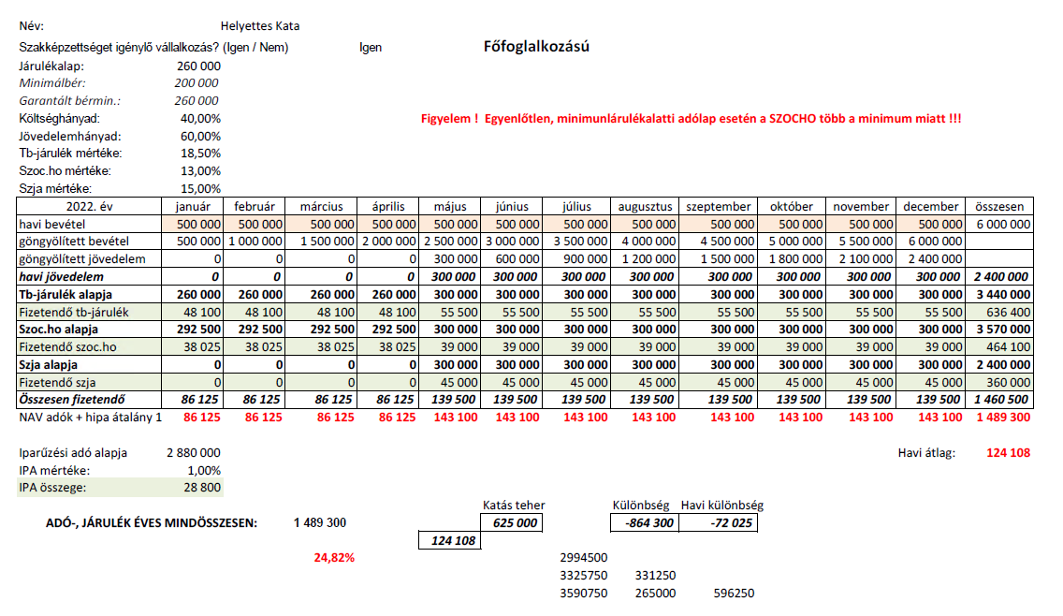
Főállású egyéni vállalkozó: 18,5% TB, 13% SZOCHO
Partner Audit Consulting Kft.

Slide 10
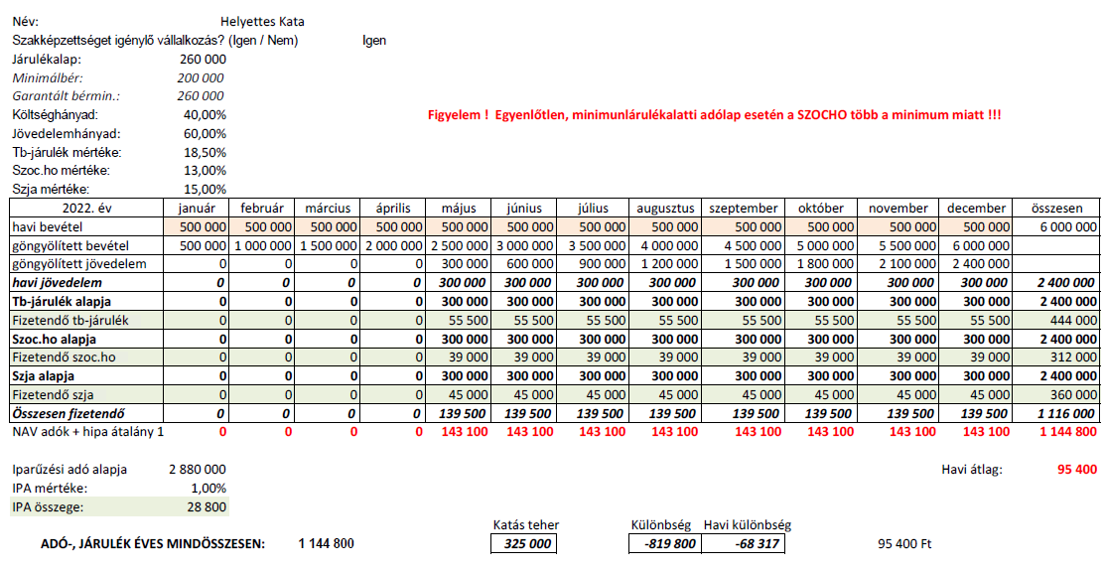
Mellékállású vagy kiegészítő tevékenység: Nincs adó kötelesség mentesített jövedelem után
Partner Audit Consulting Kft.

Slide 11
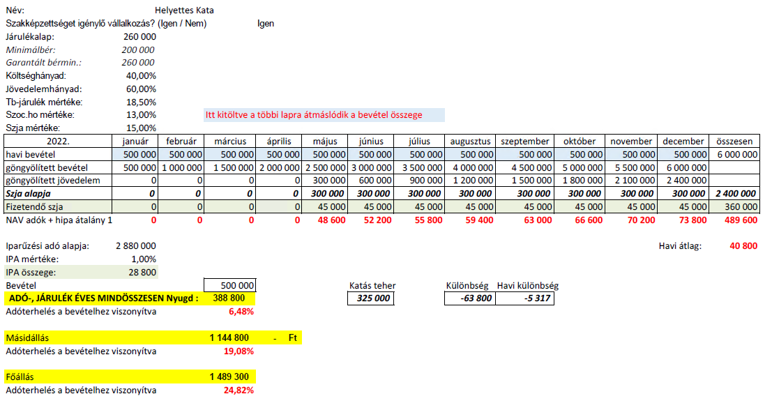
Nyugdíjas átalányadó: mentesített jövedelem felett 15% SZJA Nyereségadó (9%-os SZJA), osztalékadó (15%-os SZJA és 13% SZOCHO) megfizetése alól mentesül.
Partner Audit Consulting Kft.

Slide 12
Adókedvezmények
4 vagy több gyermeket nevelő anyák kedvezménye
25 év alatti fiatalok SZJA menetessége (2022-től)
Személyi adókedvezmény
Első házasok kedvezménye
Családi adó és járulékkedvezmény
Partner Audit Consulting Kft.

Slide 13
Adóbevallás és megfizetés
Negyedévente, a negyedévet követő hó 12-ig megfizetni
Adóbevallást erről évközben nem kell benyújtani
Személyi jövedelemadó bevallásban kell szerepeltetni. Ennek benyújtási határideje tárgyévet követő május 20-a
Partner Audit Consulting Kft.

Slide 14
Kiesés az átalányadózás alól
Átlépi a bevételt (alapesetben 24 millió, kiskereskedelmi tevékenység esetén 120 millió)
Nyugta és/vagy számlaadási kötelezettség elmulasztása
Partner Audit Consulting Kft.

Slide 15
Ki választhatja a KATA-t?
A főfoglalkozású egyéni vállalkozó
Partner Audit Consulting Kft.

Slide 16
Ki NEM választhatja a KATA-t?
legalább heti 36 órás foglalkoztatással járó munkaviszonyban áll azzal, hogy a heti 36 órás foglalkoztatás megállapításánál az egyidejűleg fennálló munkaviszonyokban előírt munkaidőt össze kell számítani
a társadalombiztosítás ellátásaira jogosultakról, valamint ezen ellátások fedezetéről szóló 2019. évi CXXII. törvény (a továbbiakban: Tbj.) szerinti kiegészítő tevékenységet folytatónak minősül
a szociális biztonsági rendszerek koordinálásáról és annak végrehajtásáról szóló uniós rendeletek alapján külföldön biztosított személynek minősül
a kétoldalú szociálpolitikai, szociális biztonsági egyezmény alapján más államban biztosítottnak minősül
olyan magánszemély, aki 2011. december 31-én - a társadalombiztosítási nyugellátásról szóló 1997. évi LXXXI. törvény alapján megállapított - I., II., vagy III. csoportos rokkantsági, baleseti rokkantsági nyugdíjra volt jogosult, és a megváltozott munkaképességű személyek ellátásairól és egyes törvények módosításáról szóló 2011. évi CXCI. törvény 32-33. §-a alapján rokkantsági ellátásban vagy rehabilitációs ellátásban részesül
Partner Audit Consulting Kft.

Slide 17
Ki NEM választhatja a KATA-t?
f) rokkantsági ellátásban részesül és egészségi állapota a rehabilitációs hatóság komplex minősítése alapján 50 százalékos vagy kisebb mértékű
g) Kisadózóként folytatott egyéni vállalkozói tevékenységen kívül más vállalkozásban nem kiegészítő tevékenységet folytató társas vállalkozónak minősül
h) Kisadózóként folytatott egyéni vállalkozói tevékenységen kívül nem kiegészítő tevékenységet folytató, az Evectv. szerint nyilvántartásba nem vett, a személyi jövedelemadóról szóló 1995. évi CXVII. törvény (a továbbiakban: Szja tv.) szerinti egyéni vállalkozónak minősül
i) Gyermekek védelméről és a gyámügyi igazgatásról szóló 1997. évi XXXI. Törvény szerinti nevelőszülői foglalkoztatási jogviszonyban áll
j) Köznevelési intézményben, a szakképző intézményben vagy a felsőoktatási intézményben, az Európai Gazdasági Térség tagállamában vagy Svájcban közép- vagy felsőoktatási intézményben nappali rendszerű oktatás keretében folytat tanulmányokat, vagy az előzőekben nem említett államokban folytat ez előbbieknek megfelelő tanulmányokat, azzal, hogy a 25. életévének betöltéséig idetartozik a tanulmányait szüneteltető kisadózó is
Partner Audit Consulting Kft.

Slide 18
Megszűnés után beérkező bevételek
A kisadózó vállalkozások tételes adója hatálya alá tartozó egyéni vállalkozónak az adóalanyisága megszűnésének utolsó napján megszerzett bevételnek kell tekinteni minden olyan ellenértéket, amelyről kiállított bizonylat szerinti teljesítési időpont a kisadózó vállalkozások tételes adója szerinti adóalanyiság időszakára esik.
Szerződés szerint számlázunk, de nem tilos a szerződést módosítani.
Partner Audit Consulting Kft.

Slide 19
Átalányadó mintaszámla
Partner Audit Consulting Kft.

Slide 20
Hivatkozások és forrásokként a Hyper Cortex Kft., Fair Conto Kft., Ruszin Zsolt, Minősített Könyvelők Egyesülete közzétett anyagai szolgáltak.
Partner Audit Consulting Kft.

